Slide 1
RECOMENDACIONES
PARA ACOMPAÑAR A
UN ENFERMO CON
COVID-19
(CORONAVIRUS)
Enero 2021
R

Slide 2
El objetivo de este material es compartir información que puede ser de utilidad para los familiares que estén acompañando desde casa a un enfermo positivo en COVID.
Únicamente busca informar, consulte a su médico para recibir el tratamiento y las indicaciones precisas.
Atte. María del Consuelo Lozano Moreno

Slide 3
Si inicia con un ligero catarro, tos, dolor de garganta, dolor de cabeza, dolor de ojos, dolor de cuerpo, fiebre, fatiga, pierde el sentido del gusto y/o el olfato, diarreas, dificultad respiratoria, neumonía. Por favor NO SUBESTIME ESTOS SÍNTOMAS, consulte a un médico.
Recuerde que si se DETECTA A TIEMPO, el tratamiento tiene mejor efecto en su organismo.
Además de la RESPONSABILIDAD que implica CUIDARSE Y RESGUARDARSE para evitar contagiar a otras personas.

Slide 4
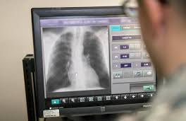
ESTUDIOS A REALIZARSE
RADIOGRAFIA TELE DE TORAX
PRUEBAS DE LABORATORIO QUE PUEDEN SOLICITARSE

Slide 5
DIAGNÓSTICO
En caso de resultar positivo en la prueba COVID, puede caer en alguno de los 6 grupos diferentes de síntomas COVID-19 según investigaciones de la Universidad King´s College de Londres (BBC, 2020)
GRUPO 1
Dolor de cabeza
Pérdida del olfato
Dolor muscular
Tos
Dolor de garganta
Dolor de pecho
GRUPO 2
Dolor de cabeza
Pérdida del olfato
Pérdida de apetito
SIN Dolor muscular
Tos
Dolor de garganta
Fiebre
Ronquera
GRUPO 3
Dolor de cabeza
Pérdida del olfato
Pérdida de apetito
Diarrea
SIN Tos
Dolor de garganta
Dolor de pecho
Síntomas leves

Slide 6
DIAGNÓSTICO
5 días después de haber presentado síntomas
Síntomas Graves
GRUPO 4
NIVEL SEVERO 1
Dolor de cabeza
Pérdida del olfato
Tos
Fiebre
Ronquera
Dolor de pecho
Fatiga
GRUPO 5
NIVEL SEVERO 2
Dolor de cabeza
Pérdida del olfato
Tos
Fiebre
Ronquera
Dolor de pecho
Fatiga
Confusión
Dolor muscular agudo
GRUPO 6
NIVEL SEVERO 3
Dolor de cabeza
Pérdida del olfato
Tos
Fiebre
Ronquera
Dolor de pecho
Fatiga
Confusión
Dolor muscular agudo
Diarrea
Dificultad para respirar

Slide 7
TRATAMIENTO MÁS COMÚN
AZITROMICINA
IVERMECTINA
IBUPROFENO
PARACETAMOL
ANTICOAGULANTE
HISTOFIL (Vitamina D)
DEXAMETASONA
EXPECTORANTE
JARABE PARA LA TOS
NEBULIZACIONES
OMEPRAZOL

Slide 8
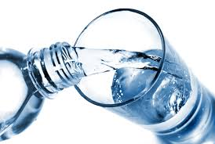
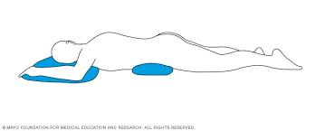
MUY I M P O R T A N T E
Hidratar al paciente además de tomar suficiente agua se recomienda preparar un suero natural ( 1lt de agua, 2 cucharadas de miel, jugo de medio limón, una pizca de carbonato)
Mantener acostado boca abajo al paciente. Este método ayuda a las personas a aumentar la cantidad de oxígeno que ingresa a sus pulmones.

Slide 9
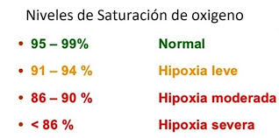
CASOS DE COVID SEVEROS
Es muy importante estar monitoreando frecuentemente el nivel de saturación de oxígeno, para detectar una hipoxia (nivel de oxígeno muy bajo en la sangre, esto es, al cuerpo le cuesta administrar oxígeno a las células, tejidos y órganos).

Slide 10
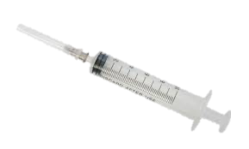
ALERTA
En caso de que el nivel de saturación de oxigeno sea menor a 86, llame a su médico y consulte la aplicación de la ampolleta de Dexametasona.

Slide 11
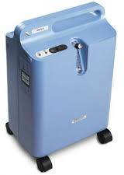
CASOS DE COVID SEVEROS
En caso de que el paciente presente hipoxia, requerirá del apoyo de oxígeno suplementario (ya sea con un tanque de oxígeno o con un generador de oxígeno).
Se requiere usar puntas o mascarilla para oxígeno. Se pueden alternar ambas, la mascarilla permite un mejor aprovechamiento del oxigeno, sin embargo para la ingesta de alimentos y líquidos las puntas son más prácticas.

Slide 12
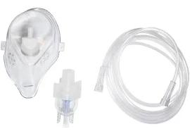
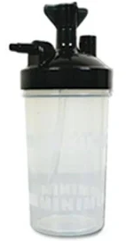
CASOS DE COVID SEVEROS
Cuando el paciente presenta baja saturación y requiere estar conectado al oxígeno, para poder hacerle la nebulización sin desconectarlo, se puede poner el medicamento indicado en el vaso donde se deposita el agua, incluso si al día siguiente aun no se ha terminado esa agua ahí mismo se pueden recargar las ampolletas para la nebulización de ese día.

Slide 13
CASOS DE COVID SEVEROS
En casos de COVID severos, la fatiga y la dificultad para respirar son agudos, por lo que el paciente debe estar en reposo, acostado boca abajo, incluso debe evitar pararse al baño (usar cómodo o pañal)

Slide 14
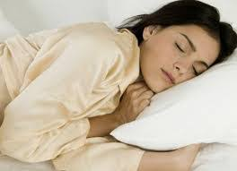
Fatiga crónica
Recuerde que con una gripa sencilla el cuerpo se siente agotado, con el COVID 19 pasa lo mismo sólo que es un agotamiento físico crónico.
Lo que hace que el paciente tenga dificultad para moverse o levantarse, incluso se sienten agotados para hablar.
Conforme se va recuperando su capacidad pulmonar y su nivel de oxigenación va subiendo, de igual manera va regresando el ánimo por hablar, caminar e ir valiéndose por ellos mismos.

Slide 15
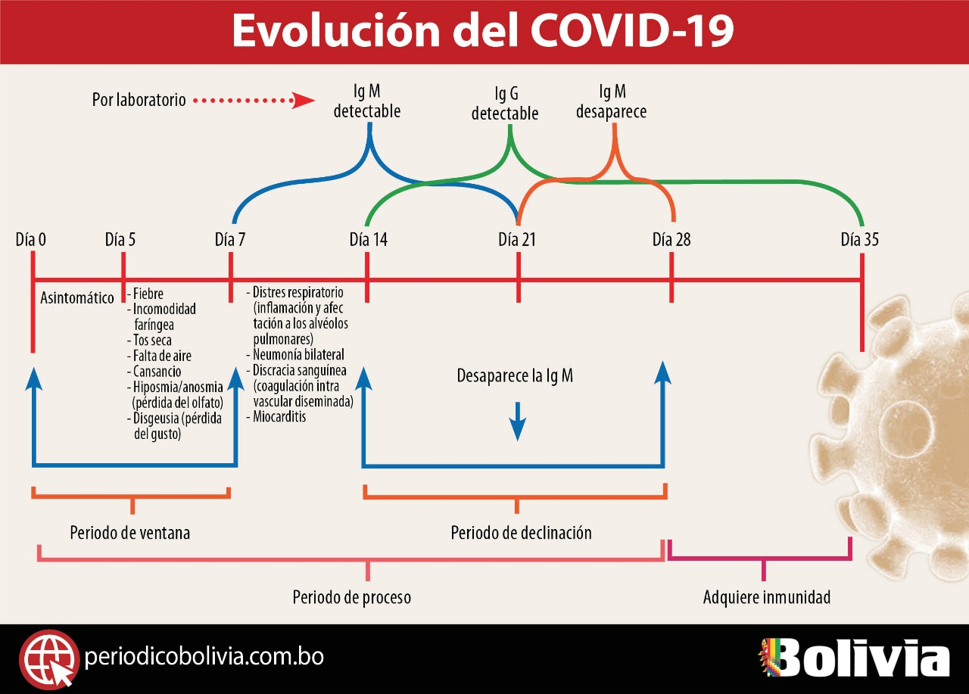
*1
IgM=Inmunoglobulina M
IgG=Inmunoglobulina G
*1
Cuando se elevan hay un
proceso infeccioso y/o
inflamatorio en el cuerpo

Slide 16
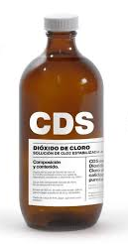
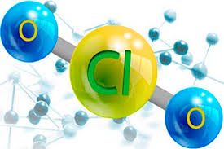
C O N S I D E R A C I O N
Algunos pacientes y familiares dan testimonio del beneficio de consumir Dióxido de Cloro como sustancia química complementaria al tratamiento médico.
NOTA IMPORTANTE:
El Dióxido de Cloro se forma con 2 moléculas de oxígeno y una de cloro. NO ES EL CLORO QUE SE UTILIZA PARA LIMPIAR SUPERFICIES O LAVAR TRASTES. De ser así sería tóxico para el consumo humano.

Slide 17
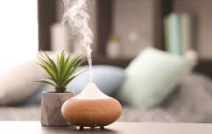
RECOMENDACIONES
Es importante que el aire de la habitación en la que se encuentre el paciente esté más purificado por lo que los difusores con aceites naturales como el eucalipto son de gran ayuda para las vías respiratorias.
Otro aspecto relevante es el estado de ánimo del paciente, por lo que se recomienda poner música relajante, con sonidos de la naturaleza, y de ser posible llegar a niveles de meditación.

Slide 18
F E Y C O N F I A N Z A
En los momentos difíciles de la Vida, la angustia y desesperación hace que se lleguen a ver sólo tonalidades grises, sin embargo la realidad nos recuerda que la fe y confianza en Dios, en los Santos, en los Ángeles, en el Universo, en la Vida misma, nos reconforta y nos ayuda a salir adelante.

Slide 19
Agradezco a los médicos, enfermer@s y terapeutas, por acompañar a los enfermos con gran compromiso y responsabilidad. Porque aún poniendo en riesgo su vida, salvan vidas.
Familiares, amig@s, colaboradores, alumn@s, y compañer@s de trabajo, con sus oraciones y cercanía desde el corazón, hacen que vuelva la calma en los momentos de angustia que esta enfermedad genera.
Gracias infinitas a:
Dra. Claudia Campos Cantera
Dr. Alfredo Cabrera
Terapeuta Claudia Belem Pérez
Terapeuta Mauricio Estévez

Slide 20
Números telefónicos de apoyo
LABORATORIOS Pruebas COVID
Laboratorio Salud Digna Pachuca Av. Juárez
55 55547166 Call Center
771 1070979
Laboratorios Coahuila Pachuca Av. Revolución
771 5254664
771 2026619
Laboratorio Santa María Pachuca Av. Madero
771 7141188

Slide 21
Números telefónicos de apoyo
FARMACIAS en Pachuca, Hgo.
Farmacia HERSA Av. Juárez
771 7131273
771 7186010
771 7148504
Farmacia del Ahorro Servicio a Domicilio
71 90300
Farmacia LIVE Av. Valle de San Javier
771 1072253
Farmacia Guadalajara
771 1383043 Zona Plateada
771 1532457 Av. Madero
771 1530967 Av. Del Minero

Slide 22
Números telefónicos de apoyo
PROVEEDORES DE OXIGENO en Pachuca, Hgo.
EMPRESA | TELÉFONO
INFRA DE HIDALGO | 7717132495
OXIMEDIC | 7711004167
PRAXAIR MÉXICO | 7717147968 7717147965
MEIDRENTA PACHUCA | 7713776775
VIDAL CORPORTATIVO FARMACÉUTICO | 7711731417 7713602369
PGM INDUSTRIAL | 7597288129

Slide 23
Números telefónicos de apoyo
CONTACTOS MÉDICOS en Pachuca, Hgo.
Neumóloga
Dra. Bricia 771 2366577
Neumólogo
Dr. Casillas 771 3956852
Neumólogo
Dr. A. Arreola 771 2366693
Dra. Campos 771 1897608
.

Slide 24
VIDEOS INFORMATIVOS
Título: Sintomas de COVID-19
https://www.youtube.com/watch?v=kpnoc05r3Kk

Slide 25
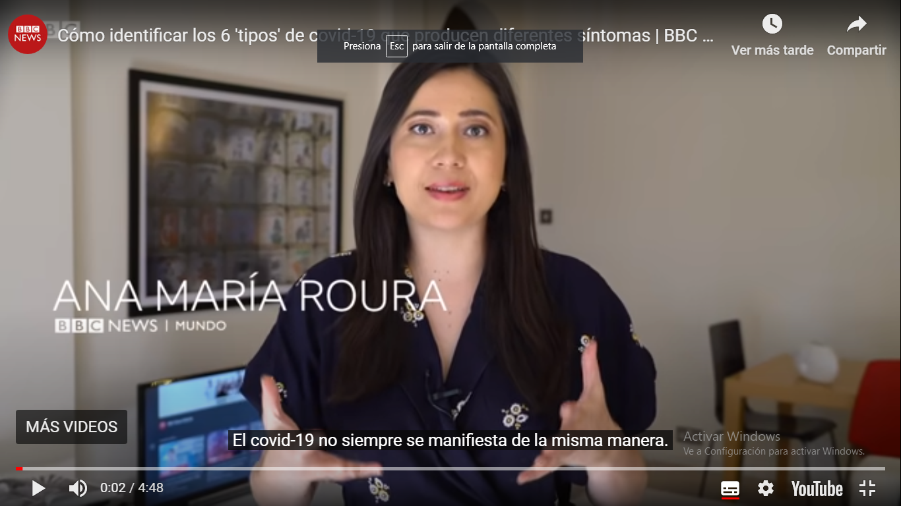
VIDEOS INFORMATIVOS
Título: Cómo identificar los 6 'tipos' de covid-19 que producen diferentes síntomas | BBC Mundo
https://www.youtube.com/watch?v=PM9KBQyKHz8

Slide 26
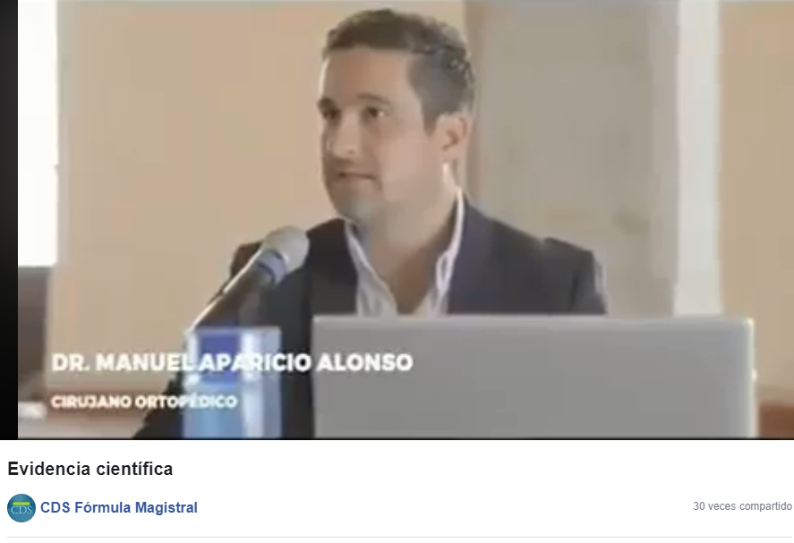
VIDEOS INFORMATIVOS
Título: Carlo Alberti; C*D*S* Fórmula Magistral para vencer la pandemia
COMUSAV, Conferencia de Prensa Internacional, Celaya, Guanajuato, México, 14 de Enero de 2021 https://www.facebook.com/cjaimer/videos/10222345486280274/?d=n

Slide 27
FUENTES DE CONSULTA
BBC NEWS. (20 de Abril de 2020). Recuperado el 13 de Enero de 2021, de https://www.bbc.com/mundo/noticias-52325157
Cavaco, J. (13 de Agosto de 2020). Medical News Today. Recuperado el 13 de Enero de 2021, de https://www.medicalnewstoday.com/articles/es/saturacion-de-oxigeno-normal
Chaccour, C. (29 de Mayo de 2020). Instituto de Salud Global Barcelona. Recuperado el 13 de Enero de 2021, de https://www.isglobal.org/healthisglobal/-/custom-blog-portlet/ivermectin-and-covid-19-how-a-flawed-database-shaped-the-covid-19-response-of-several-latin-american-countries/2877257/0
Organización Panamericana de la Salud. (16 de Julio de 2020). Recuperado el 13 de Enero de 2021, de https://www.paho.org/es/noticias/16-7-2020-combo-que-protege-tu-vida-capacitacion-sobre-covid-19-para-personal-naciones

Slide 28
FUENTES DE CONSULTA
Pinilla, O. C. (2014). Inhaloterapia en el manejo de las enfermedades respiratorias. Escuela de Medicina y Ciencias de la Salud. Universidad del Rosario.
Ramos, G. (21 de Abril de 2020). Periódico Bolivia. Obtenido de https://www.periodicobolivia.com.bo/la-evolucion-del-covid-19-sepa-que-le-hace-al-cuerpo-en-cada-uno-de-sus-periodos/
Roura, A. M. (29 de Julio de 2020). BBC NEWS. Obtenido de https://www.bbc.com/mundo/noticias-53581392

